Slide 1
第2章 C#程序设计基础
2

Slide 2
内容提要
本章主要分析C#的语法，C#作为.NET的原生语言，功能非常强大。
作为ASP.NET的编程基础，主要分析C#的变量、常量、控制语句、C#类的基本使用方法、C#的异常处理和C#语言面向对象的高级特性。

Slide 3
C#概述
C#是微软公司专门为.NET量身定做的编程语言，它与.NET有着密不可分的关系。
C#的类型就是.NET框架所提供的类型，C#本身并无类库，而是直接使用.NET框架所提供的类库。
另外，类型安全检查、结构化异常处理也都是交给CLR处理的。因此，C#是最适合开发.NET应用的编程语言。

Slide 4
C#的特点
C#不仅具有C++的强大功能，而且具有Visual Basic简单易用的特性。C#的语法与C++基本相同。如果以前对C++非常熟悉的话，学习C#则是一件非常容易的事情。
默认情况下，C#代码在.NET框架提供的受控环境下运行，不允许直接操作内存。它带来最大的变化是C#没有了C和C++中的指针。与此相关的，那些在C++中被大量使用的指针操作符已经不再出现。C#只支持一个“.”

Slide 5
C#程序结构
案例名称：第一个C#程序
程序名称：2-01.cs
using System;
class Hello{
public static void Main() {
Console.WriteLine("您好! ");
}
}

Slide 6
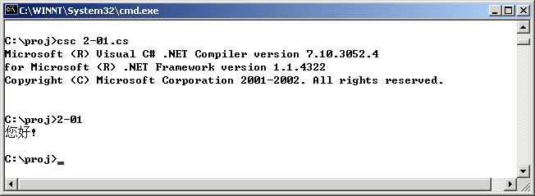
C#编译器
.NET Framework SDK内置了C#编译器“csc.exe（C Sharp Compiler）”，该文件在“\WINNT\Microsoft.NET\Framework\v版本号”目录下。
如果不能执行该命令，需要将该目录添加到操作系统的PATH变量中。可以在命令窗口编译C#文件，假如要编译名为1-01.cs的C#文件。命令行的语法为：
  csc 2-01.cs

Slide 7
不用using导入名字空间
案例名称：不用using导入名字空间
程序名称：2-02.cs
class Hello {
public static void Main() {
System.Console.WriteLine("您好! ");
}
}

Slide 8
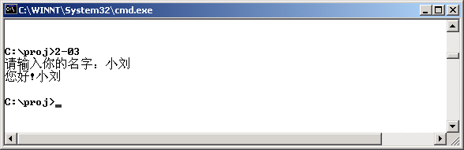
程序的输入和输出
案例名称：利用ReadLine()读入数据
程序名称：2-03.cs
using System;
class Hello {
public static void Main() {
Console.Write(“请输入你的名字：”);
string str_bookName=Console.ReadLine();
Console.WriteLine("您好!{0} ",str_bookName);
}
}

Slide 9
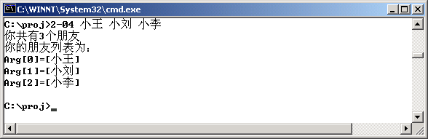
命令行参数
案例名称：使用命令行参数
程序名称：2-04.cs
using System;
public class Hello{
public static void Main(string[] args) {
Console.WriteLine("你共有{0}个朋友",args.Length);
Console.WriteLine("你的朋友列表为：");
for(int i=0; i<args.Length; i++) {
Console.WriteLine("Arg[{0}]=[{1}]", i, args[i]);
}
}
}

Slide 10
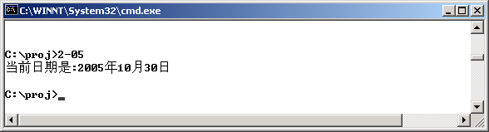
C#注释
案例名称：使用注释
程序名称：2-05.cs
using System;
class Hello{
static void Main() {
/* 声明一个DateTime变量t并将当前日期赋给t */
DateTime t=DateTime.Today;
string str_Time; // 声明一个字符串变量str_Time
str_Time=t.ToLongDateString();
Console.WriteLine("当前日期是:{0}",str_Time);
}
}

Slide 11
C#的数据结构
C#的数据类型分为值类型（Value Type）和引用类型（Reference Type）两大类。
值类型包括简单类型（Simple Type）、结构类型（Struct Type）和枚举类型（Enum Type）3种。引用类型包括类类型（Class Type）、数组类型（Array Type）和代表类型（Delegate Type）。

Slide 12
变量和常量
C#是大小写敏感的，即大写和小写字母认为是不同的字母。例如变量名something，Something，SOMETHING都是不同的名字。
命名变量名要遵守如下的规则：
  不能是C#关键字。
  第一个字符必须是字母或下划线。
  不要太长，一般不超过31个字符为宜。
  不能以数字开头
  中间不能有空格
  变量名中不能包含“.;,”+-”之类的特殊符号。实际上，变量名中除了能使用26个英文大小写字母和数字外，只能使用下划线“_”。
  变量名不要与C++中的库函数名、类名和对象名相同。

Slide 13
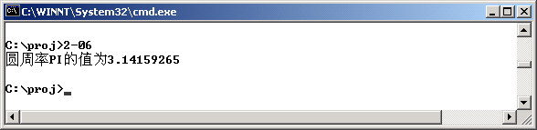
使用常量
案例名称：使用常量
程序名称：2-06.cs
using System;
class Hello{
public const double PI=3.14159265;
static void Main(){
Console.WriteLine(“圆周率PI的值为{0}”,PI);
}
}

Slide 14
值类型
值类型，也称为简单类型，是直接由一系列元素构成的数据类型。
C#语言中提供了一组已经定义好了简单类型。
可以分为整整类型、布尔类型、字符类型和实数类型。

Slide 15
整整类型
整整类型的变量的值为整数。计算机的存储单元是有限的，所以计算机语言提供的整数类型的值总是在一定的范围之内。
C#中有九种整数类型，这些整数类型在数学上的表示以及在计算机中的取值范围如表2-1所示。

Slide 16
整整类型
整整类型 | 特征 | 取值类型
sbyte | 有符号8位整数 | -128-127
byte | 无符号8位整数 | 0-255
short | 有符号16位整数 | -32768-32767
ushort | 无符号16位整数 | 0-65535
int | 有符号32位整数 | -2147483648-2147483647
uint | 无符号32位整数 | 0-4294967295
long | 有符号64位整数 | -9223372036854775808-9223372036854775807
ulong | 无符号64位整数 | 0-18446744073709551615

Slide 17
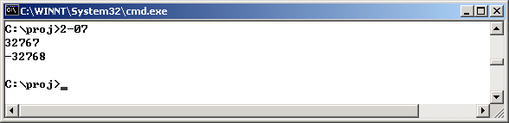
使用整整类型
案例名称：使用整整类型
程序名称：2-07.cs
using System;
class Hello{
public static void Main() {
short x=32766;
x++;
Console.WriteLine(x);
x++;
Console.WriteLine(x);
}
}

Slide 18
布尔类型
布尔类型是用来表示“真”和“假”的。布尔类型表示的逻辑变量只有两种取值。在C#中，分别采用true和false两个值来表示。
在C语言中，用0来表示“假”，其他任何非零的值表示真。在C#中，布尔型变量只能是true或者false。

Slide 19
实数类型
实数在C#中采用两种数据类型来表示：单精度（float）和双精度（double）。它们的区别在于取值范围和精度不同。
  单精度：取值范围在正负1.5*10-45到3.4*1038之间，精度为七位。
  双精度：取值范围在正负5.0*10-324到1.7*10308之间，精度为15-16位。

Slide 20
字符类型
字符包括数字字符、英文字母和表达符号等等，C#提供的字符类型按照国际标准，采用Unicode字符集。一个Unicode的标准字符长度为16位，用它可以来表示世界上大多数语言。给一个变量赋值的语法为：
  char mychar='M';
  也可以直接通过十六进制或者Unicode赋值。
  char mychar='\x0034';//mychar='4'
  char mychar='\u0039';//mychar='9'

Slide 21
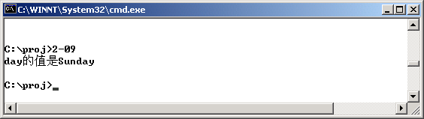
枚举类型
案例名称：使用枚举类型
程序名称：2-09.cs
using System;
enum WeekDay {
Sunday,Monday,Tuesday,Wednesday,Thursday,Friday,Saturday
};
class Test {
static void Main() {
WeekDay day; // 声明WeekDay的实例day;
day=WeekDay.Sunday;
Console.WriteLine("day的值是{0}",day);
}
}

Slide 22
引用类型
C#中的另一大数据类型是引用类型。“引用”的含义是：该类型的变量不直接存储所包含的值，而是存储所要存储值的地址。
C#中的引用类型有四种：类、数组、代表和接口。

Slide 23
类
类是面向对象编程的基本单位，是一种包含数据成员、函数成员的数据结构。类的数据成员有变量、域和事件。函数成员包括方法、属性、构造函数和析构函数等等。类和结构同样都包含了自己的成员，但他们之间最主要在于：类是引用类型，而结构是值类型。
类支持继承机制，通过继承，派生可以扩展类的数据成员和函数方法，进而达到代码重用和设计重用的目的。

Slide 24
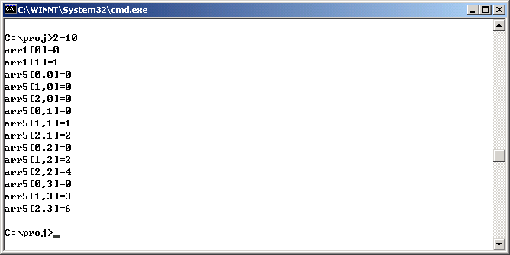
数组
案例名称：使用数组类型
程序名称：2-10.cs
using System;
class test{
static void Main() {
int[] arr1=new int[2];
int[] arr2=new int[]{1,2,3};
string[] arr3={"six"," is ","me"};
int[,] arr4={{1,2},{3,4}};
int[,] arr5=new int[3,4];
for(int i=0;i<arr1.Length;i++) {
arr1[i]=i*i*i;
Console.WriteLine("arr1[{0}]={1}",i,arr1[i]);
}
for (int i=0;i<4;i++) {
for(int j=0;j<3;j++) {
arr5[j,i]=i*j;
Console.WriteLine("arr5[{0},{1}]={2}",j,i,arr5[j,i]);
}
}
}
}

Slide 25
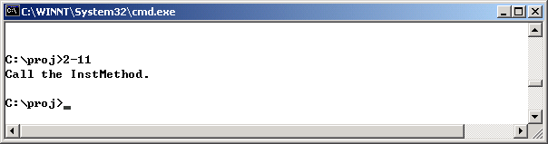
代表
程序名称：使用代表
程序名称：2-11.cs
using System;
delegate int mydelegate();
class myclass {
public int InstMethod() {
Console.WriteLine("Call the InstMethod.");
return 0;
}
}
class Test
{
static public void Main()
{
myclass p=new myclass();
mydelegate d=new mydelegate(p.InstMethod);
d(); //指代p.InstMethod
}
}

Slide 26
接口
接口描述了组件对外提供的服务。在组件和组件之间、组件和客户之间都通过接口进行交互。
因此组件一旦发布，它只能通过预先定义的接口来处理合理的、一致的服务。

Slide 27
操作符与控制语句
表达式由操作数和操作符来构造。表达式的操作符指示出对操作数采取哪种操作。操作符的例子包括+、-、*、/和new。操作数的例子包括文字、域、局部变量和表达式。
有三种类型的操作符：
  一元操作符。一元操作符有一个操作数并且或是使用前缀符号（例如--x）或是使用后缀符号（例如x++）。
  二元操作符。二元操作符有两个操作数并且使用中间符号（例如x + y）。
  三元操作符。只有一个三元操作符？：。三元操作符有三个操作数并且使用中间符号 (c? x: y)。

Slide 28
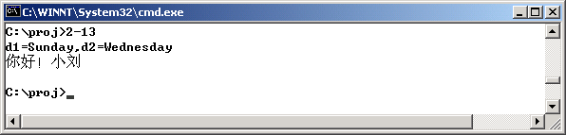
算术操作符
案例名称：使用算术操作符
程序名称：2-13.cs
using System;
enum Weekday {
Sunday,Monday,Tuesday,Wednesday,Thursday,Friday,Saturday
};
class test {
static void Main() {
string mystr1 = "你好！";
string mystr2 = "小刘";
string mystr3 = mystr1 + mystr2;
Weekday d1 = Weekday.Sunday;
Weekday d2 = d1 + 3;
Console.WriteLine("d1={0},d2={1}",d1,d2);
Console.WriteLine(mystr3);
}
}

Slide 29
赋值操作符
赋值就是给一个变量传一个新的值。在C#中，赋值分为简单赋值和复合赋值两大类。
操作符“=”是简单赋值操作符号。复合赋值操作符号包括+=、-=、*=、/=、%=、|=、^/、<<=、>>=。

Slide 30
逻辑操作符
C#提供的逻辑运算符有三个，就是逻辑与（&&）、逻辑或（||）和逻辑非（!）。
其中，逻辑与和逻辑或是二元操作符，要求有两个操作数；而逻辑非是一元操作符，只要求一个操作数。

Slide 31
分支语句
分支语句依据一个控制表达式的值，从一系列可能被执行的语句选择出要执行的语句。
包括两种语句：if语句和switch语句。

Slide 32
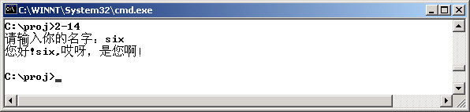
使用if语句
案例名称：使用if语句
程序名称：2-14.cs
using System;
class Hello {
public static void Main() {
Console.Write("请输入你的名字：");
string str_userName=Console.ReadLine();
if(str_userName=="six"){
Console.WriteLine("您好!{0},哎呀，是您啊！ ",str_userName);
}
else{
Console.WriteLine("{0}是哪棵葱？ ",str_userName);
}
}
}

Slide 33
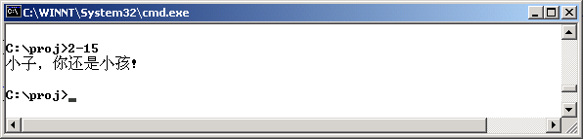
switch语句
案例名称：使用switch语句
程序名称：2-15.cs
using System;
class Sample{
public static void Main() {
int myage=10;
string mystr;
switch (myage) {
case 10: mystr="还是小孩!"; break;
case 25: mystr="可以结婚了!"; break;
default: mystr="不对吧！你到底多大！"; break;
}
Console.WriteLine("小子，你{0}",mystr);
}
}

Slide 34
循环语句
在 C# 中可使用循环语句有4种格式：
  do--while： 当（或直到）条件为 True 时循环。
  while： 当条件为 True 时循环。
  for： 指定循环次数，使用计数器重复运行语句。
  for each： 对于集合中的每项或数组中的每个元素，重复执行。

Slide 35
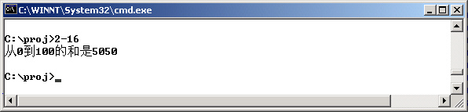
do-while循环
案例名称：do-while循环
程序名称：2-16.cs
using System;
class test{
public static void Main() {
int sum=0; //初始值设置为0
int i=1; //加数初始值为1
do {
sum+=i;
i++;
} while (i<=100);
Console.WriteLine("从0到100的和是{0}",sum);
}
}

Slide 36
While循环
案例名称：使用while语句
程序名称：2-17.cs
using System;
class Sample{
public static void Main() {
int sum=0;
int i=1;
while (i<=100) {
sum+=i;
i++;
}
Console.WriteLine("从0到100的和是{0}",sum);
}
}

Slide 37
For循环
案例名称：使用for语句
程序名称：2-18.cs
using System;
class test{
public static void Main() {
int sum = 0;
for(int i= 1;i <= 100; i++) {
sum += i;
}
Console.WriteLine("从0到100的和是{0}\n",sum);
sum = 0;
int j= 1;
for(;;) {
if(j > 100) break;
sum += j;
j++;
}
Console.WriteLine("从0到100的和是{0}",sum);
}
}

Slide 38
跳转语句
跳转语句进行无条件跳转。
常用的跳转语句：break语句和continue语句。

Slide 39
break语句
break语句跳出包含它的switch，while，do，for，或for-each语句。假如break不是在switch，while，do，for或者for-each语句的块中，将会发生编译错误。
案例名称：使用break语句
程序名称：2-19.cs
using System;
class test{
public static void Main() {
int sum=0;
int i=1;
while (true) {
sum+=i;
i++;
if (i>100) break; // 如果i大于100,则退出循环
}
Console.WriteLine("从0到100的和是{0}",sum);
}
}

Slide 40
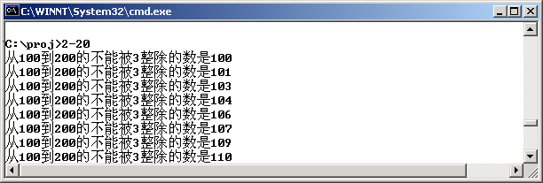
continue语句
案例名称：使用continue语句
程序名称：2-20.cs
using System;
class test{
public static void Main() {
for(int n=100;n<=200;n++) {
if(n%3==0)
continue;
Console.WriteLine("从100到200的不能被3整除的数是{0}",n);
}
}
}

Slide 41
异常处理
C#的异常可能由两种方式导致：
throw语句无条件抛出异常。
C#语句和表达式执行过程中激发了某个异常的条件，使得操作无法正常结束，从而引发异常。例如整数除法操作分母为零时将抛出一个异常。
异常由try语句来处理，try语句提供了一种机制来捕捉执行过程中发生的异常。Try语句有3种基本格式：
  try-catch
  try-finally
  try-catch-finally

Slide 42
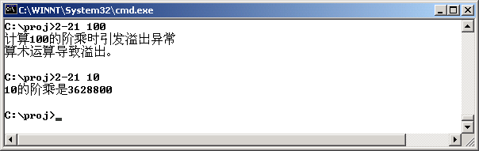
try-catch结构
案例名称：使用try-catch语句
程序名称：2-21.cs
using System;
class Sample{
public static void Main(string[] args) {
long factorial=1;
long num=Int64.Parse(args[0]);
try {
checked {
// 计算数num的阶乘
for (long cur=1;cur<=num;cur++)
factorial*=cur;
}
}
catch (OverflowException oe) {
Console.WriteLine("计算{0}的阶乘时引发溢出异常",num);
Console.WriteLine("{0}",oe.Message);
return;
}
Console.WriteLine("{0}的阶乘是{1}",num,factorial);
}
}

Slide 43
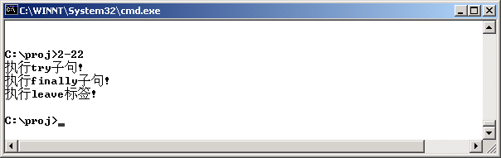
try-finally结构
案例名称：使用try-finally语句
程序名称：2-22.cs
using System;
public class Sample {
public static void Main() {
try {
Console.WriteLine("执行try子句!");
goto leave; // 跳转到leave标签
}
finally {
Console.WriteLine("执行finally子句!");
}
leave:
Console.WriteLine("执行leave标签!");
}
}

Slide 44
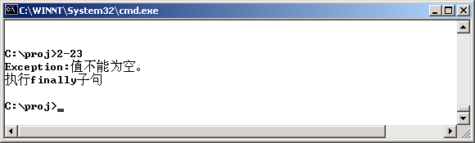
try-catch-finally结构
案例名称：使用try-catch-finally语句
程序名称：2-23.cs
using System;
class Sample{
public static void Main() {
try {
throw(new ArgumentNullException()); // 引发异常
}
catch(ArgumentNullException e) {
Console.WriteLine("Exception:{0}",e.Message);
}
finally {
Console.WriteLine("执行finally子句");
}
}
}

Slide 45
C#面向对象程序设计基础
与传统的面向过程的编程方法相比，面向对象编程方法有3个优点：
  （1）程序的可维护性好；（2）程序容易修改；（3）对象可以使用多次，可重用性好。

Slide 46
类的定义
class A{}
class B{
void f() {
A a=new A();
}
}

Slide 47
继承
为了提高软件模块的可重用性和可扩充性，以便提高软件的开发效率，希望能够利用前人或自己以前的开发成果，任何面向对象的程序设计语言都能够提供两个重要的特性：
  继承性（inheritance）
  多态性（polymorphism）。

Slide 48
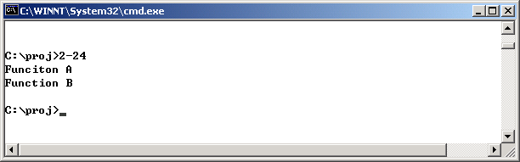
使用继承
案例名称：使用继承
程序名称：2-24.cs
using System;
class BaseA{
public void FuncA() {
System.Console.WriteLine( "Funciton A" );
}
}
class DerivedA : BaseA{
public void FuncB() {
System.Console.WriteLine( "Function B" );
}
}
class Tester{
public static void Main( string[] args ) {
DerivedA aDerived = new DerivedA();
aDerived.FuncA();
aDerived.FuncB();
}
}

Slide 49
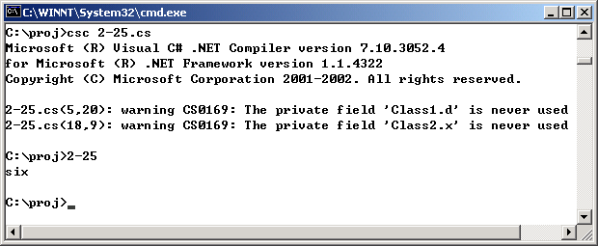
类的访问修饰符
案例名称：类的访问修饰符
程序名称：2-25.cs
using System;
class Class1{
public string s; // 公有成员
protected int i; // 保护成员
private double d; // 私有成员
public void F1() {
s="Welcome six!"; // 正确，允许访问自身成员
i=100; // 正确，允许访问自身成员
d=18.68; // 正确，允许访问自身成员
}

Slide 50
构造函数和析构函数
构造函数用于执行类的实例的初始化。每个类都有构造函数，即使没有声明它，编译器也会自动提供一个默认的构造函数。在访问一个类的时候，系统将最先执行构造函数中的语句。使用构造函数请注意以下几个问题：
  一个类的构造函数通常与类名相同
  构造函数不声明返回类型。
  构造函数总是public类型的。

Slide 51
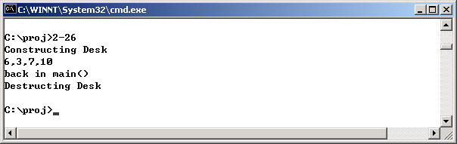
案例名称：构造函数和析构函数
程序名称：2-26.cs
using System;
class Desk{//构造函数和类名一样，析构函数前面加~
public Desk(){
Console.WriteLine("Constructing Desk");
weight=6;
high=3;
width=7;
length=10;
Console.WriteLine("{0},{1},{2},{3}",weight,high,width,length);
}
~Desk(){
Console.WriteLine("Destructing Desk ");
}
protected int weight;
protected int high;
protected int width;
protected int length;
public static void Main(){
Desk aa=new Desk();
Console.WriteLine("back in main() ");
}
};

Slide 52
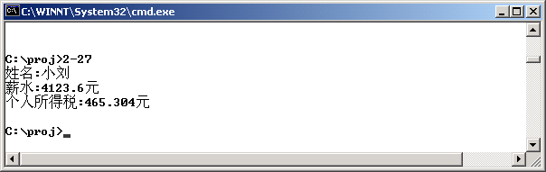
this关键字
案例名称：使用this关键字
程序名称：2-27.cs
using System;
public class Employee {
public string name; // 员工姓名
public decimal salary; // 员工薪水
// 构造函数
public Employee(string name, decimal salary) {
// 用this关键字给正在构造的对象的name和salary赋值
this.name = name;
this.salary = salary;
}
// 显示员工姓名及薪水
public void DiaplayEmployee() {
Console.WriteLine("姓名:{0}",name);
Console.WriteLine("薪水:{0}元",salary);
// 用this方法将当前对象传给Tax.CalcTax()方法
Console.WriteLine("个人所得税:{0}元",Tax.CalcTax(this));
}
}
public class Tax {
public static decimal CalcTax(Employee E) {
return (0.14m*(E.salary-800.0m));
}
}
public class Sample{
public static void Main() {
// 声明类Employee的实例e
Employee e = new Employee("小刘",4123.6m);
e.DiaplayEmployee(); // 显示员工姓名和薪水
}
}

Slide 53
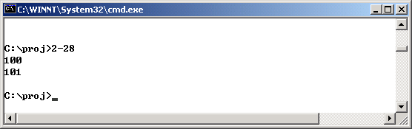
关键字static
案例名称：使用static关键字
程序名称：2-28.cs
using System;
public class Person {
private int id;
public static int total = 0;
public Person() {
total++;
id = total;
}
}
public class OtherClass {
public static void Main() {
Person.total = 100;
Console.WriteLine (Person.total);
Person c = new Person();
Console.WriteLine (Person.total);
}
}

Slide 54
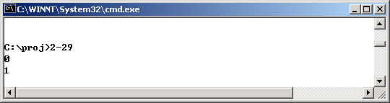
案例名称：使用静态方法
程序名称：2-29.cs
using System;
public class Person {
private int id;
private static int total = 0;
public static int getTotalPerson() {
return total;
}
public Person() {
total++;
id = total;
}
}
public class TestPerson {
public static void Main() {
Console.WriteLine (Person.getTotalPerson());
Person p1 = new Person();
Console.WriteLine (Person.getTotalPerson());
}
}

Slide 55
C#面向对象高级特性
和其他的面向对象语言一样，C#支持多态、虚方法、函数的重载等。
除此之外，C#还提供一种特殊的数据形态“装箱”

Slide 56
多态(Polymorphism)
在C#中，多态性的定义是：“同一操作作用于不同的类的实例，不同的类将进行不同的解释，最后产生不同的执行结果”。C#支持两种类型的多态性。
编译时的多态性：编译时的多态是通过重载来实现的。对于非虚的成员来说，系统在编译时，根据传递的参数、返回的类型等信息决定实现何种操作。
运行时的多态性：运行时的多态性是直到系统运行时，才根据实际情况决定实现何种操作。C#中，运行时的多态性通过虚方法实现。
编译时的多态性提供了运行速度快的特点，而运行时的多态性则带来了高度灵活和抽象的特点。

Slide 57
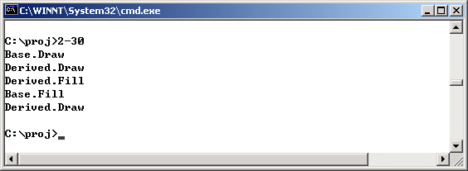
虚方法
案例名称：使用虚方法
程序名称：2-30.cs
using System;
class Test{
static void Main(string[] args) {
Base b = new Base();
b.Draw();
Derived d = new Derived();
d.Draw();
d.Fill();
Base obj = new Derived();
obj.Fill();
obj.Draw();
}
}
class Base{
public void Fill() {
System.Console.WriteLine("Base.Fill");
}
public virtual void Draw() {
System.Console.WriteLine("Base.Draw");
}
}
class Derived : Base{
public override void Draw() {
System.Console.WriteLine("Derived.Draw");
}
public new void Fill() {
System.Console.WriteLine("Derived.Fill");
}
}

Slide 58
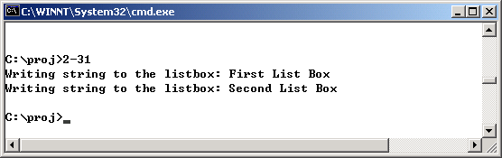
抽象类
案例名称：使用抽象类
程序名称：2-31.cs
using System;
abstract public class Window{
public Window(int top, int left) {
this.top = top;
this.left = left;
}
abstract public void DrawWindow( );
protected int top;
protected int left;
}
public class ListBox : Window{
public ListBox(
int top,
int left,
string contents):
base(top, left) { //调用基类的构造函数
listBoxContents = contents;
}
public override void DrawWindow( ) {
Console.WriteLine ("Writing string to the listbox: {0}", listBoxContents);
}
private string listBoxContents;
}
public class Tester{
static void Main( ) {
Window[] winArray = new Window[3];
winArray[0] = new ListBox(1,2,"First List Box");
winArray[1] = new ListBox(3,4,"Second List Box");
for (int i = 0;i < 2; i++) {
winArray[i].DrawWindow( );
}
}
}

Slide 59
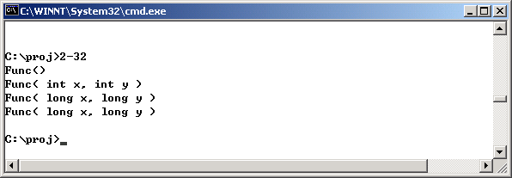
函数重载
案例名称：重载普通函数
程序名称：2-32.cs
using System;
class Overload{
public void Func() {
System.Console.WriteLine( "Func()" );
}
public void Func( int x, int y ) {
System.Console.WriteLine( "Func( int x, int y )" );
}
public void Func( long x, long y ) {
System.Console.WriteLine( "Func( long x, long y )" );
}
public static void Main( string[] args ) {
Overload myOverload = new Overload();
myOverload.Func();
myOverload.Func(1,1);
myOverload.Func(1L, 1L);
// 会调用哪个重载函数呢？
myOverload.Func(1L,1);
}
}

Slide 60
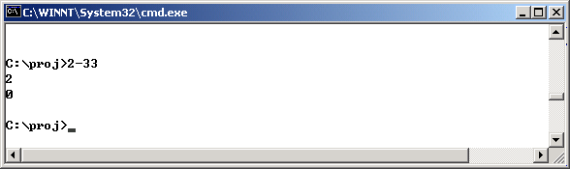
案例名称：重载构造函数
程序名称：2-33.cs
using System;
class CtorOverloadDemo{
static void Main(String[] args) {
MyInt i = new MyInt(2);
System.Console.WriteLine(i.i);
MyInt j = new MyInt();
System.Console.WriteLine(j.i);
}
}
class MyInt{
public int i;
public MyInt() {
i = 0;
}
public MyInt( int i ) {
this.i = i;
}
}

Slide 61
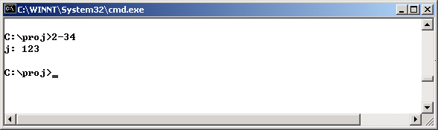
装箱
案例名称：使用装箱
程序名称：2-34.cs
using System;
public class UnboxingTest {
public static void Main( ) {
int i = 123;
//装箱
object o = i;
// 拆箱，必须是显示转换
int j = (int) o;
Console.WriteLine("j: {0}", j);
}
}

Slide 62
常用的几个函数
字符串输出
把数据转化成字符串以作为输出实际上是很简单的。数值类型转换为字符串可以用
  int intAge=25;
  string strAge=intAge.ToString();
  ToString()函数可以应用于所有数据类型.NET Framework基类库函数。这是因为ToString()是.NET FrameWork库System.Object的基类的函数之一。

Slide 63
函数 | 功能
Convert.ToBoolean() | 转换成为bool型，字符串必须为true或者false
Convert.ToChar() | 转换成为char型
Convert.ToDateTime() | 转换成为日期型
Convert.ToDecimal() | 转换成为Decimal型
Convert.ToInt32() | 转换成为int型

Slide 64
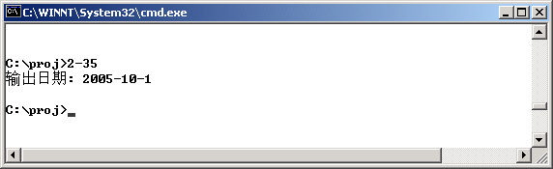
字符串处理函数
案例名称：使用字符串函数
程序名称：2-35.cs
using System;
public class UnboxingTest {
public static void Main( ) {
string strDate = "2005-10-1 10:10:55";
string strDay = strDate.Substring(0,strDate.IndexOf(" "));
Console.WriteLine("输出日期: {0}", strDay);
}
}

Slide 65
小结
本章介绍C#编程基础，掌握C#编译器的使用方法，掌握C#的数据结构，熟悉值类型和引用类型的使用方法。
掌握操作符和控制语句的使用，着重掌握C#的异常处理和C#面向对象编程特性，熟悉C#常用的几个函数。

Slide 66
本章习题
2-1 简述C#语言的特点。
2-2 如何读取命令行参数？用程序说明。
2-3 比较基本数据类型和引用数据类型的区别。
2-4 C#的访问修饰符有几种，各具有什么限定作用？
2-5 构造函数有什么作用？简述重载构造函数的好处。
2-6 析构函数有什么作用？如何定义析构函数？
2-7 如何访问基类的函数？
2-8 C#中如何实现异常处理？

